Slide 1
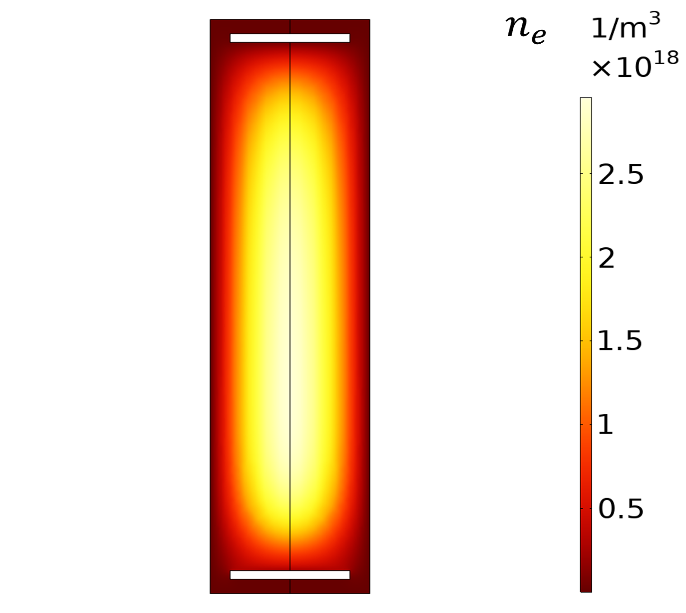
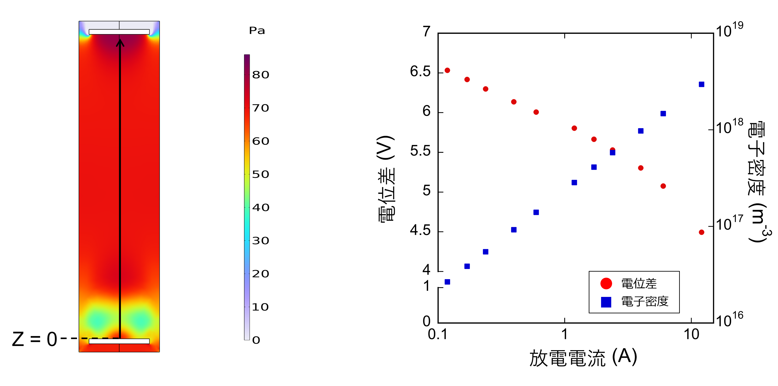
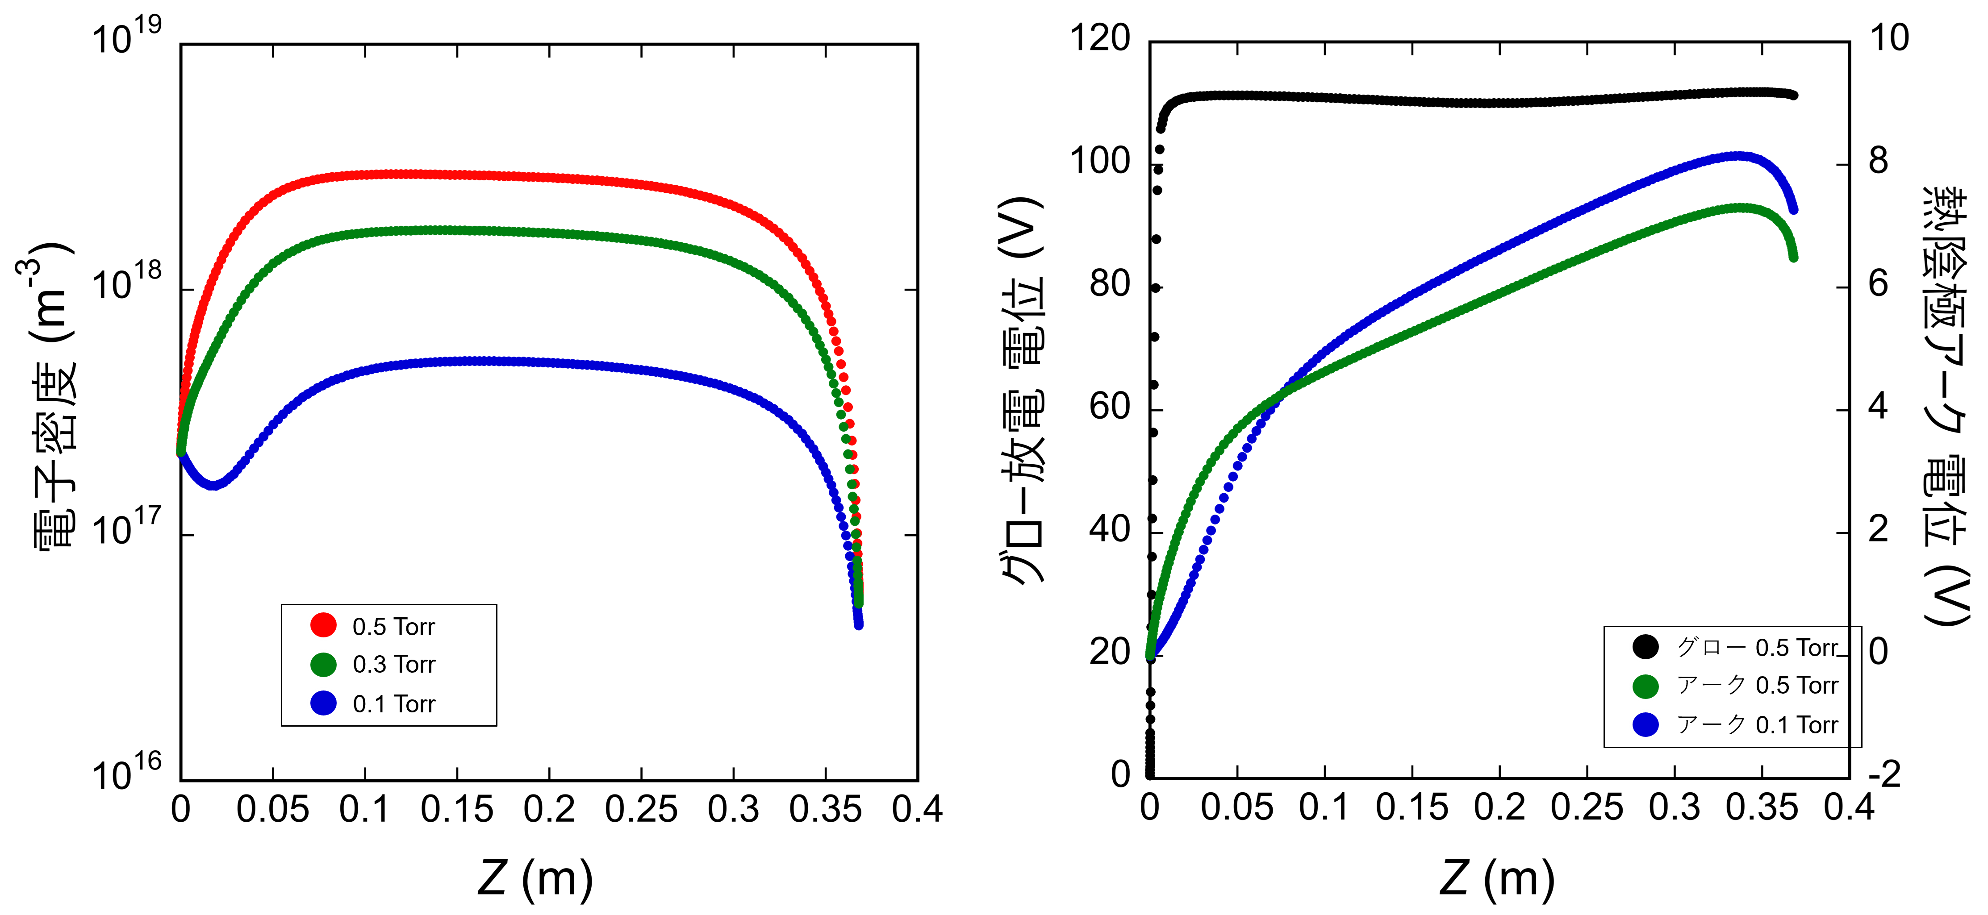

LaB₆熱陰極を有する高密度アークプラズマ源の数値モデリング
プラズマと中性ガスの相互作用を考慮した統合的な圧力分布予測に向け、プラズマモジュールおよび層流モジュールを用いてLaB6熱陰極アーク放電プラズマ源の数値解析モデルを構築した。
蒲田桂¹, 江角直道¹, 宮内礼那¹, 松尾太誠¹, 東郷訓¹
1. 筑波大学, プラズマ研究センター, 〒305-8577 茨城県つくば市天王台1-1-1
背景
核融合原型炉のダイバータ開発において高密度プラズマを生成可能な基礎実験装置を用いた研究が重要である。当グループでは原型炉で想定される10²⁰ m⁻³台の高密度プラズマを模擬するための、LaB₆熱陰極を用いたアーク放電プラズマ源の開発を進めている。
高密度プラズマ放電環境下では、プラズマとの衝突による中性ガスの加熱膨張や、電離に伴う中性粒子の枯渇が圧力分布に影響を及ぼすなど、非線形現象が顕在化することが知られている [1,2]。
本研究の目的は、プラズマと中性ガスの相互作用を考慮した統合的な圧力分布予測の第一段階として、LaB₆熱陰極を用いたアーク放電プラズマ源 [3] の数値解析モデルを構築することである。
計算手法・解析内容
・熱電子放出条件：高密度プラズマ生成に重要となる熱電子放出特性に優れたLaB₆熱陰極を仮定した境界へ、Richardson-Dushmanの式に基づく熱電子放出条件を与え、熱陰極アーク放電の解析モデルを構築。
・流体計算との結合：層流モジュールで算出したアルゴンガス圧の定常分布を背景ガス圧としてプラズマ計算へ与える一方向結合モデルを構築。
・放電電流の制御：放電電流の違いによるプラズマの特性の変化を調べるため、外部回路のバラスト抵抗を1000 Ωから10 Ωへスイープ。計算の発散を防ぐため、補助スイープ機能を用いて計算を実行。
入射ガス圧0.5 Torr における、アルゴンガス圧分布 (左) および外部抵抗スイープによる放電特性の推移 (右)
結果
● バラスト抵抗の低減により放電電流が約0.12 Aから約12 Aへ増大し、電極間の電位差が約6.5 Vから約4.5 Vへ低下。 中心軸上の電子密度は約2.7×10¹⁶ m⁻³から線形に増加し、放電電流12 A時には約3×10¹⁸ m⁻³の比較的高密度の熱陰極アーク放電の形成を再現。
● 入射ガス圧力の差異による、中心軸上電子密度のピーク値および軸方向分布の変化を確認。
● 空間電位の軸方向分布において、アプリケーションライブラリのグロー放電のモデルと比較し、熱陰極アーク放電では陰極近傍の電位降下が小さく、低電圧でプラズマが維持される挙動を確認。
放電電流約12 A における、入射ガス圧によるアノードカソード間軸上電子密度の変化(左) およびグロー放電との空間電位プロファイルの比較(右)
[1] A. Fruchtman, Journal of Physics D: Applied Physics, 50, 473002, 2017.
[2] D. O'Connell, et al., Journal of Physics D: Applied Physics, 41(3), 035208, 2008.
[3] T. D. Akhmetov, et al., Review of Scientific Instruments, 87(5), 056106, 2016.

